Slide 1
ZŠ a MŠ Olomouc, Svatoplukova 11
Škola pro život. Komunitní škola.
Jiří Vymětal, 21. 10. 2021

Slide 2
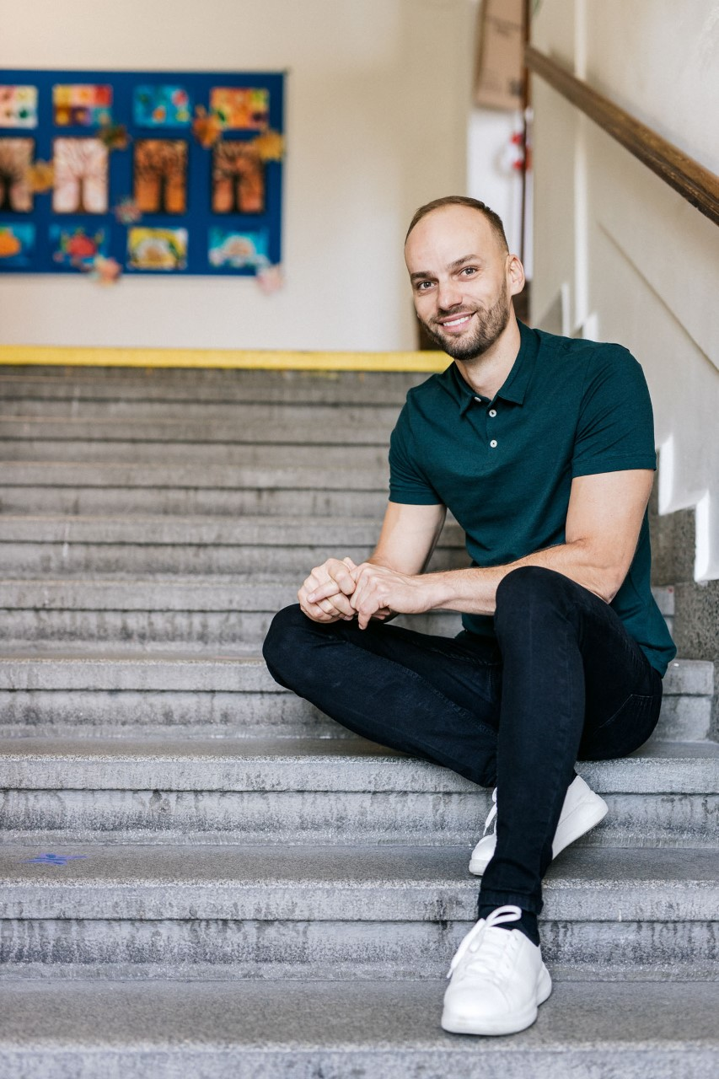

Slide 3
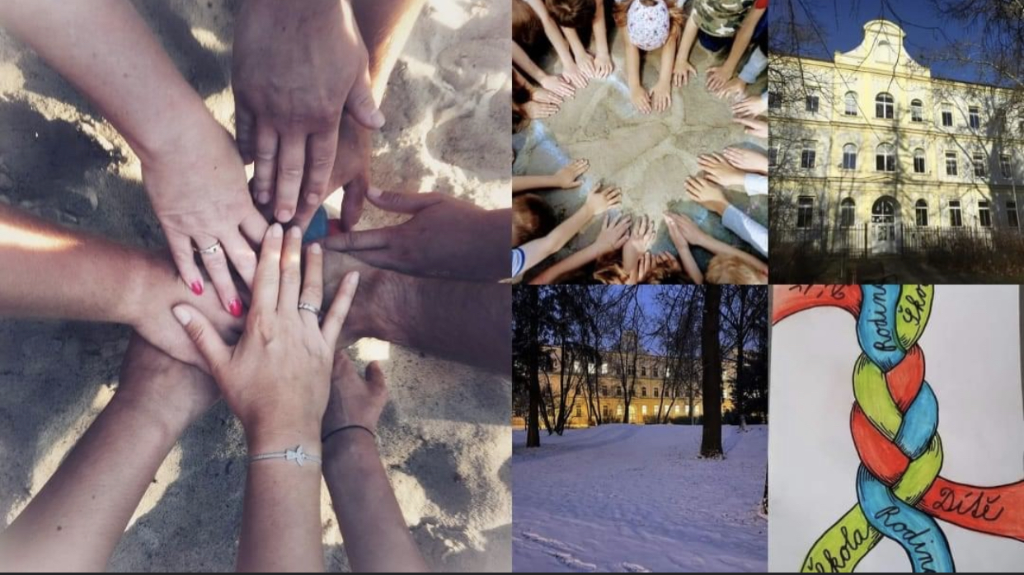

Slide 4
“To jsem nikdy nedělala, to mi určitě půjde.”
Pipi Dlouhá punčocha

Slide 5
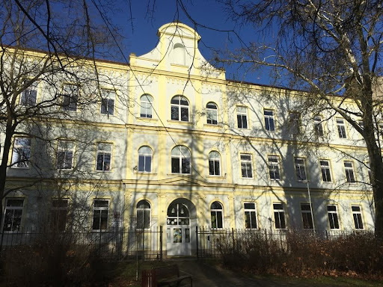

Slide 6
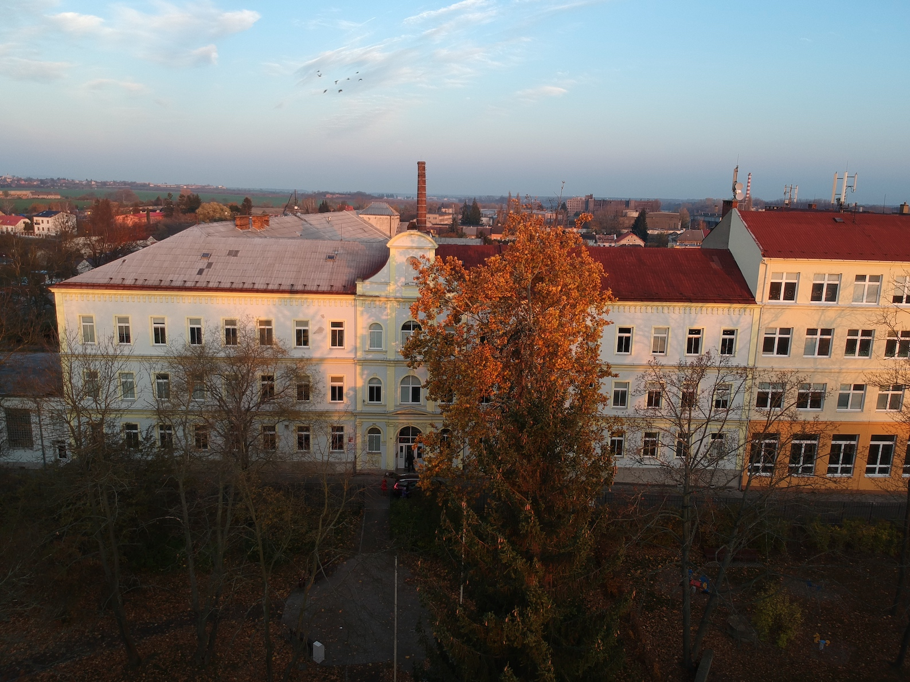

Slide 7
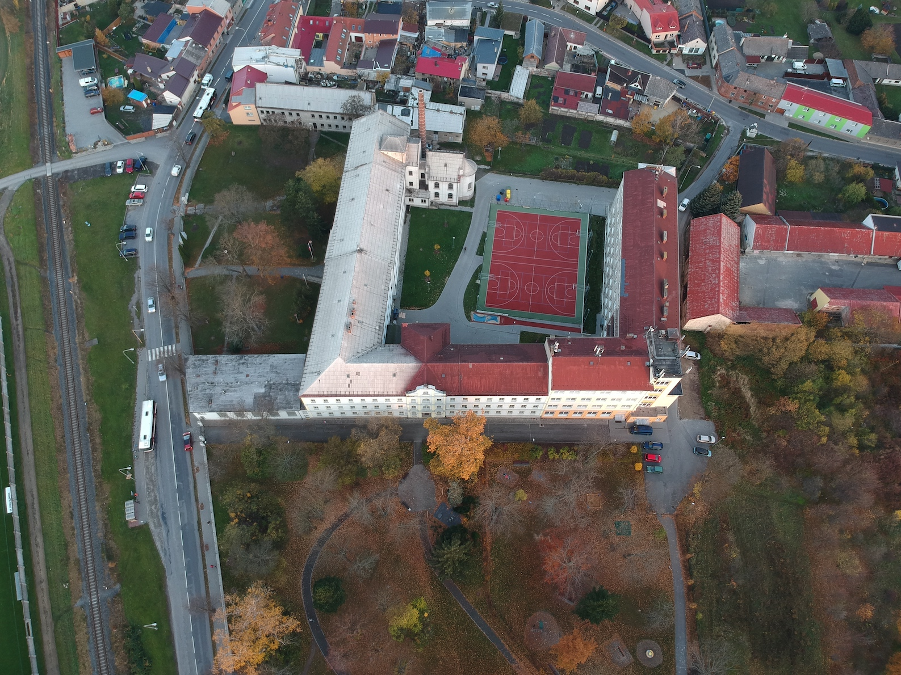

Slide 8
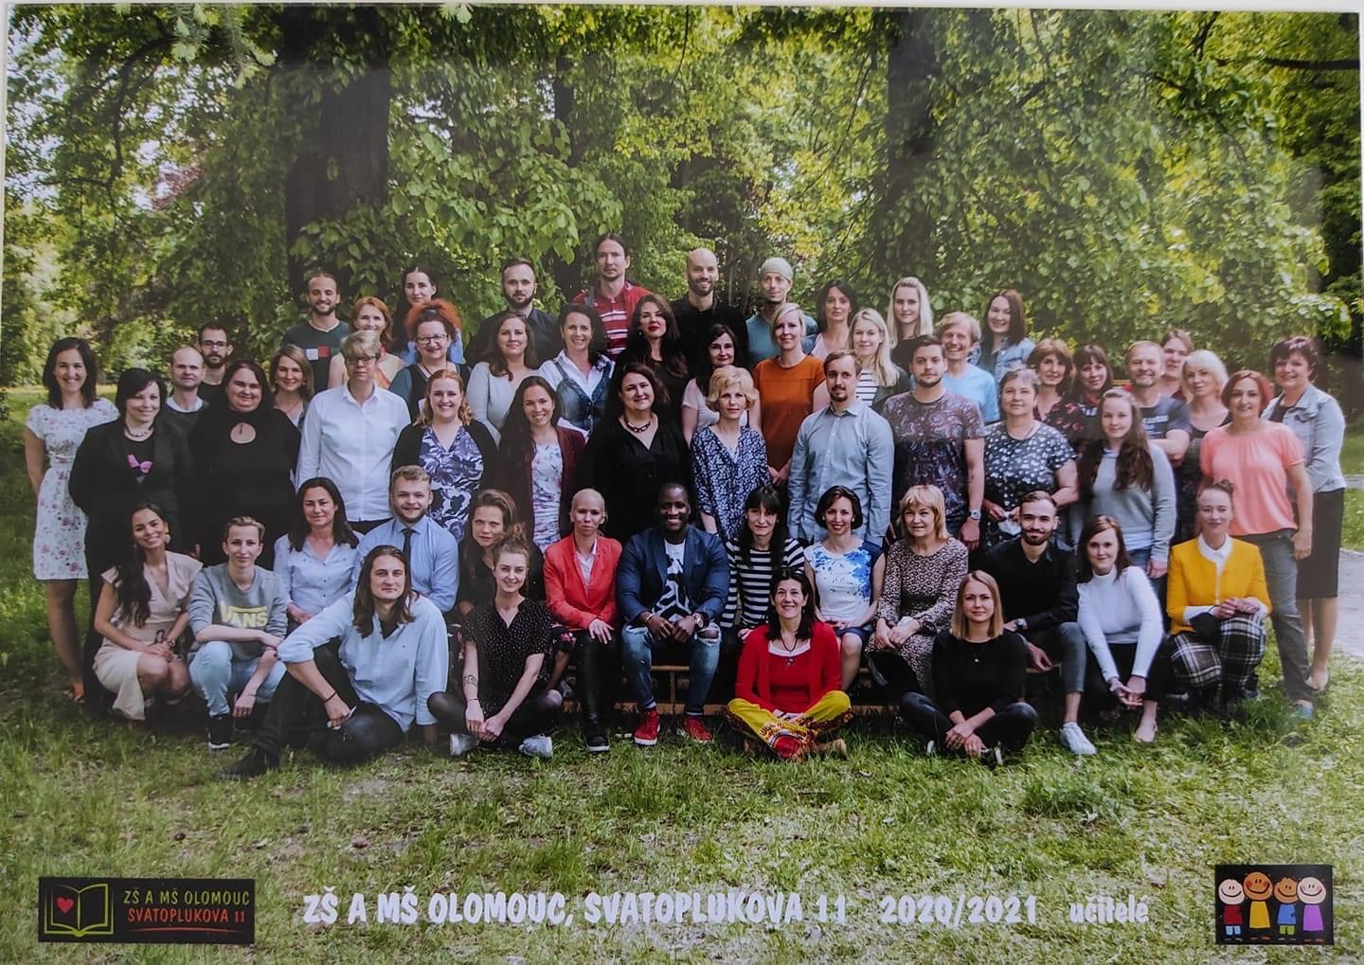

Slide 9
Tvůrčí emoce
Zero emoce
Destruktivní emoce
Sebedestruktivní emoce

Slide 10
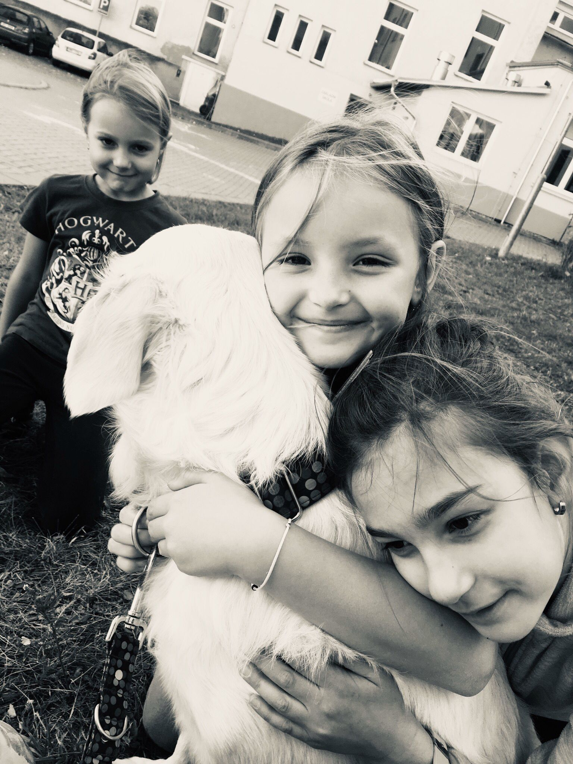
Emoční škála
Emoce jsou 80 % všeho
Nadšení
Radost
Silný zájem
Konzervatismus
Spokojenost
Nuda
Antagonismus
Nepřátelství
Vztek
Nenávist
Skryté nepřátelství
Strach
Usmiřování
Sebelítost
Apatie

Slide 11
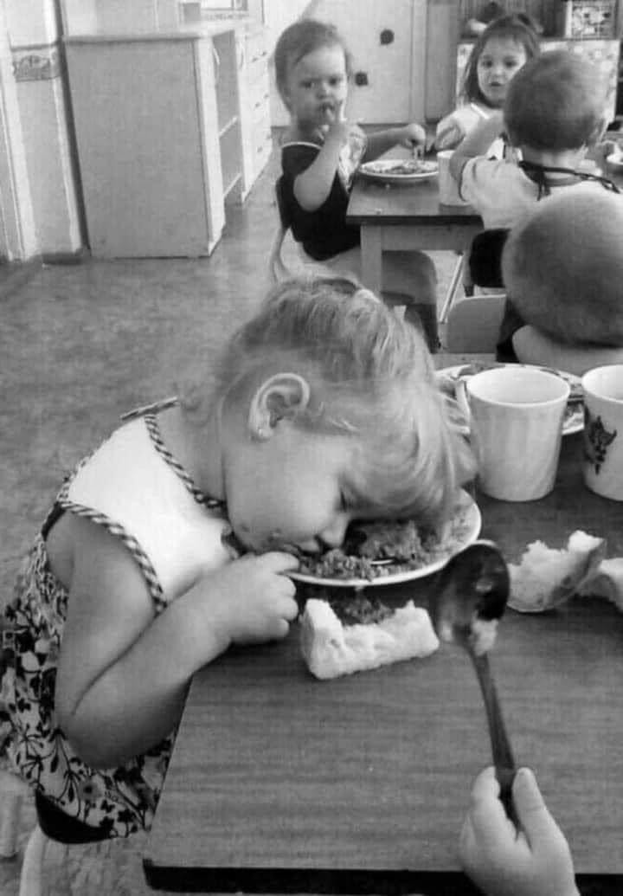

Slide 12
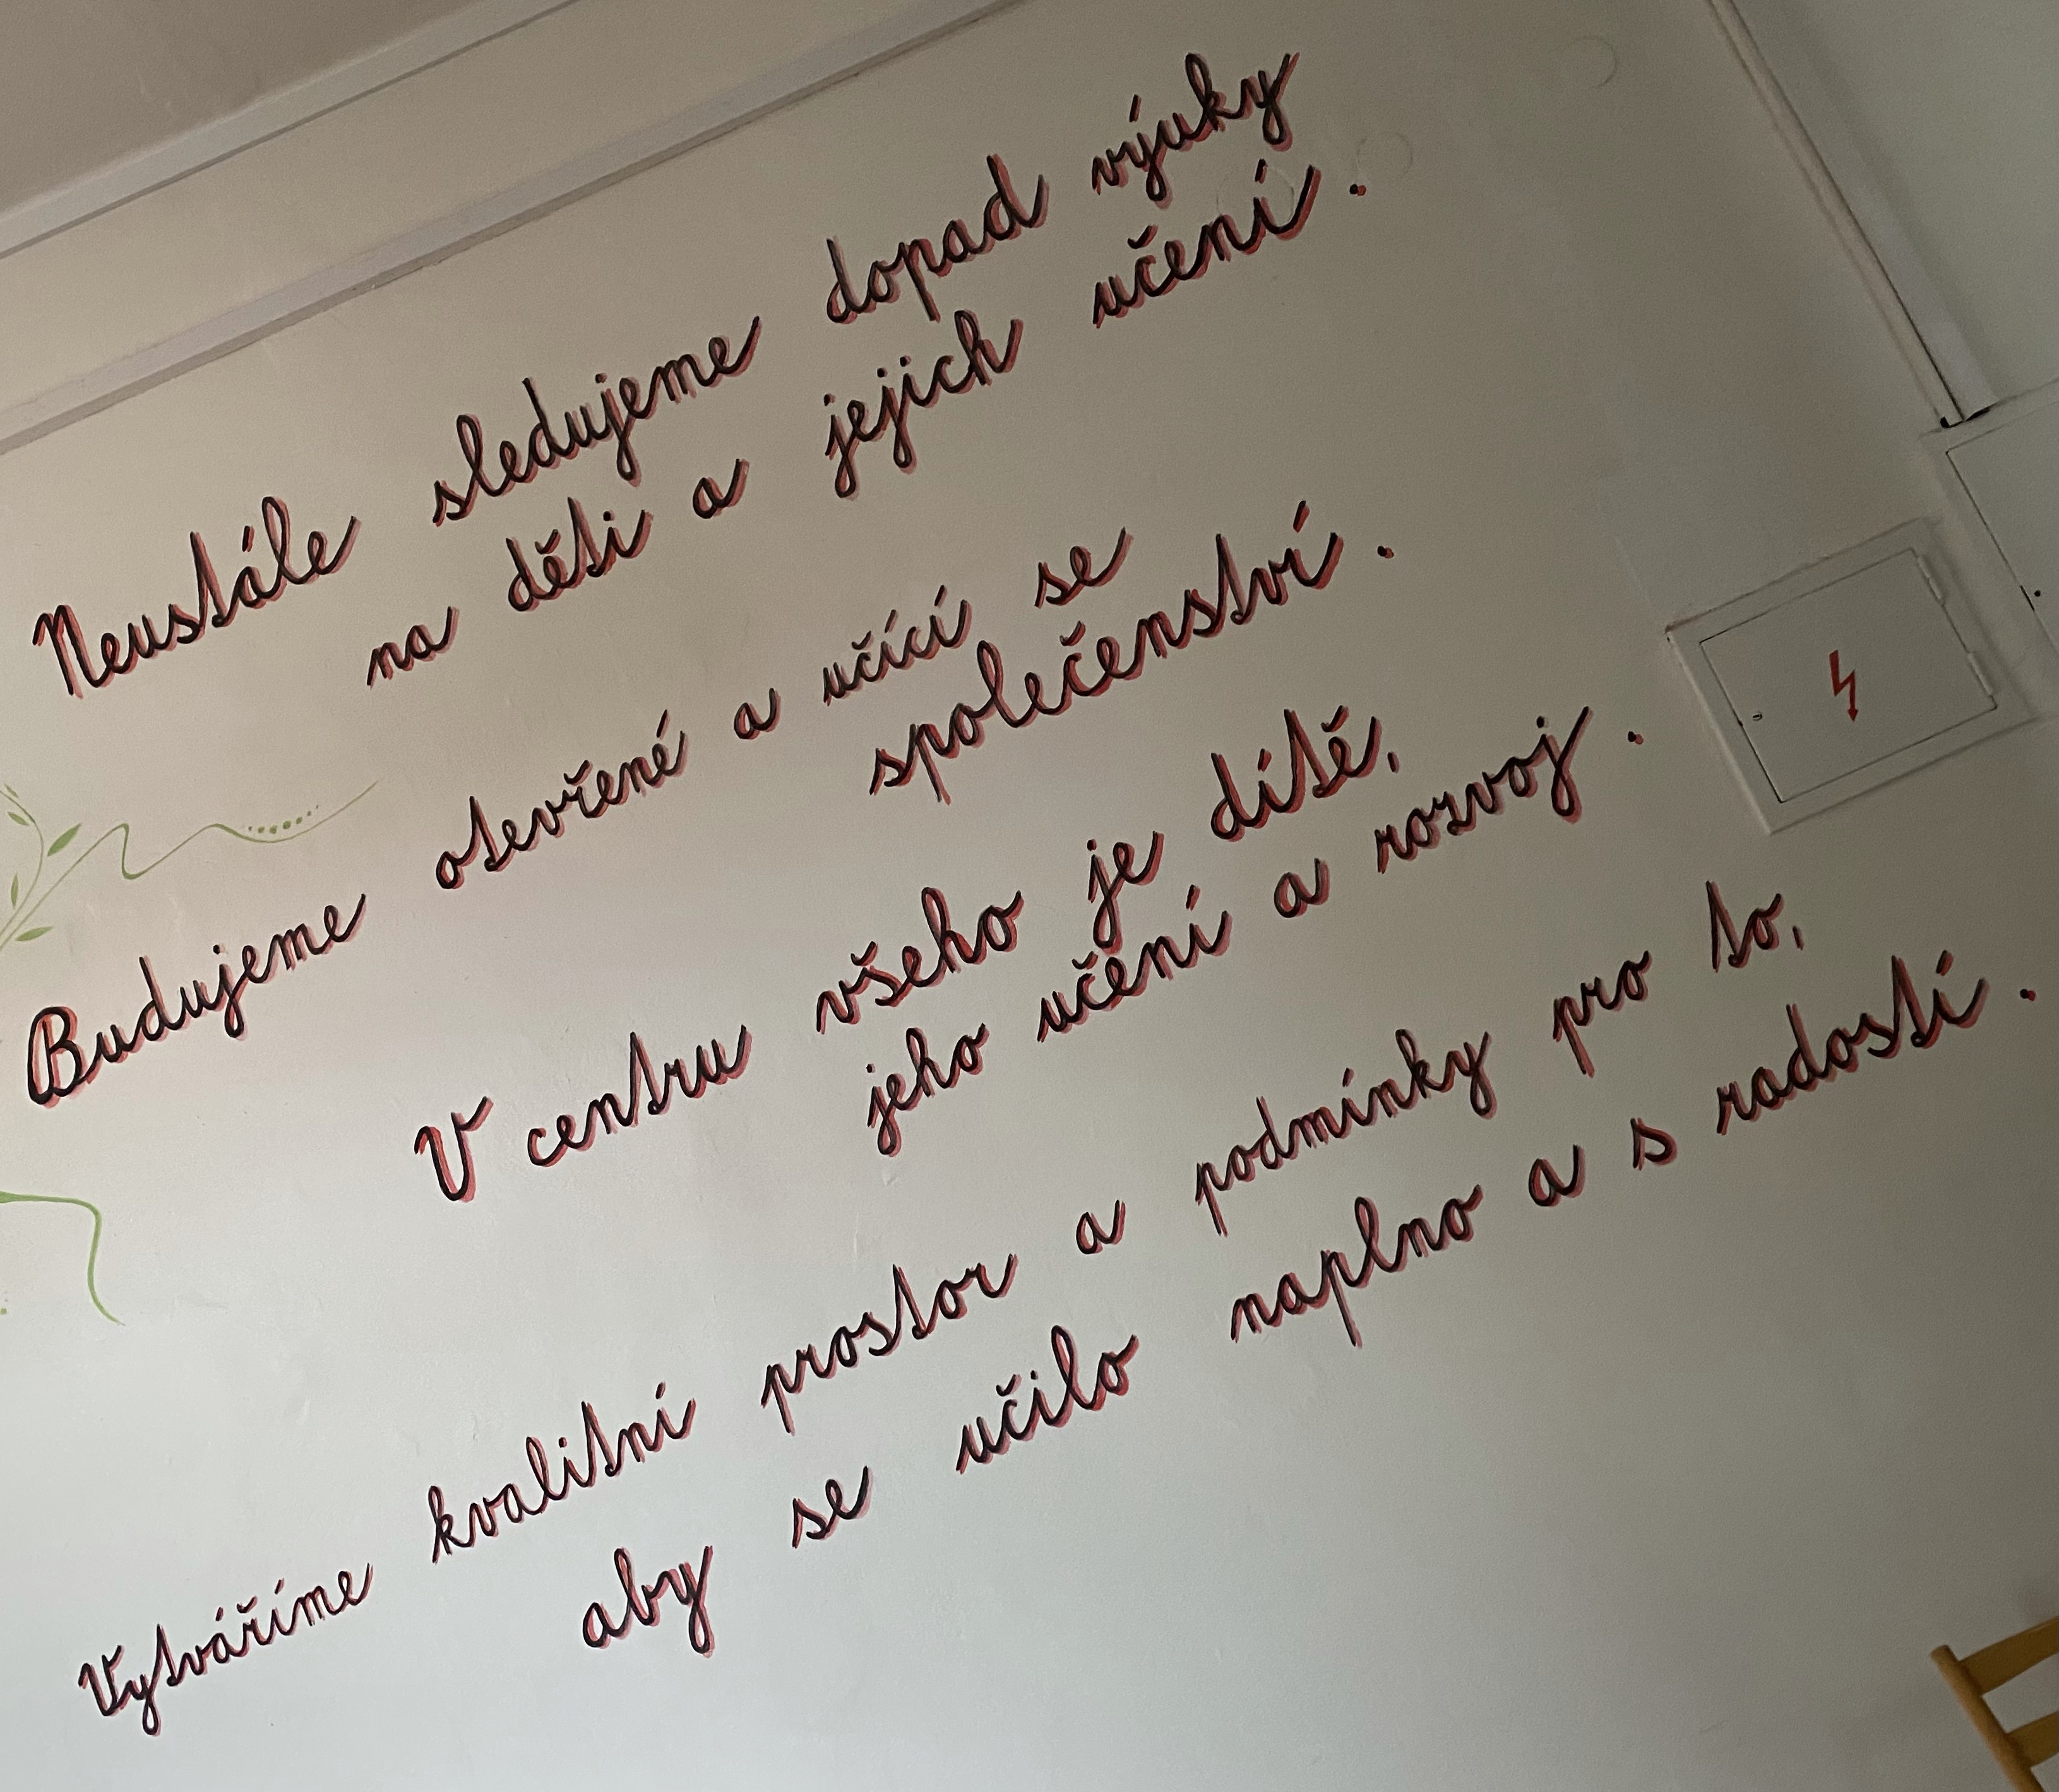

Slide 13
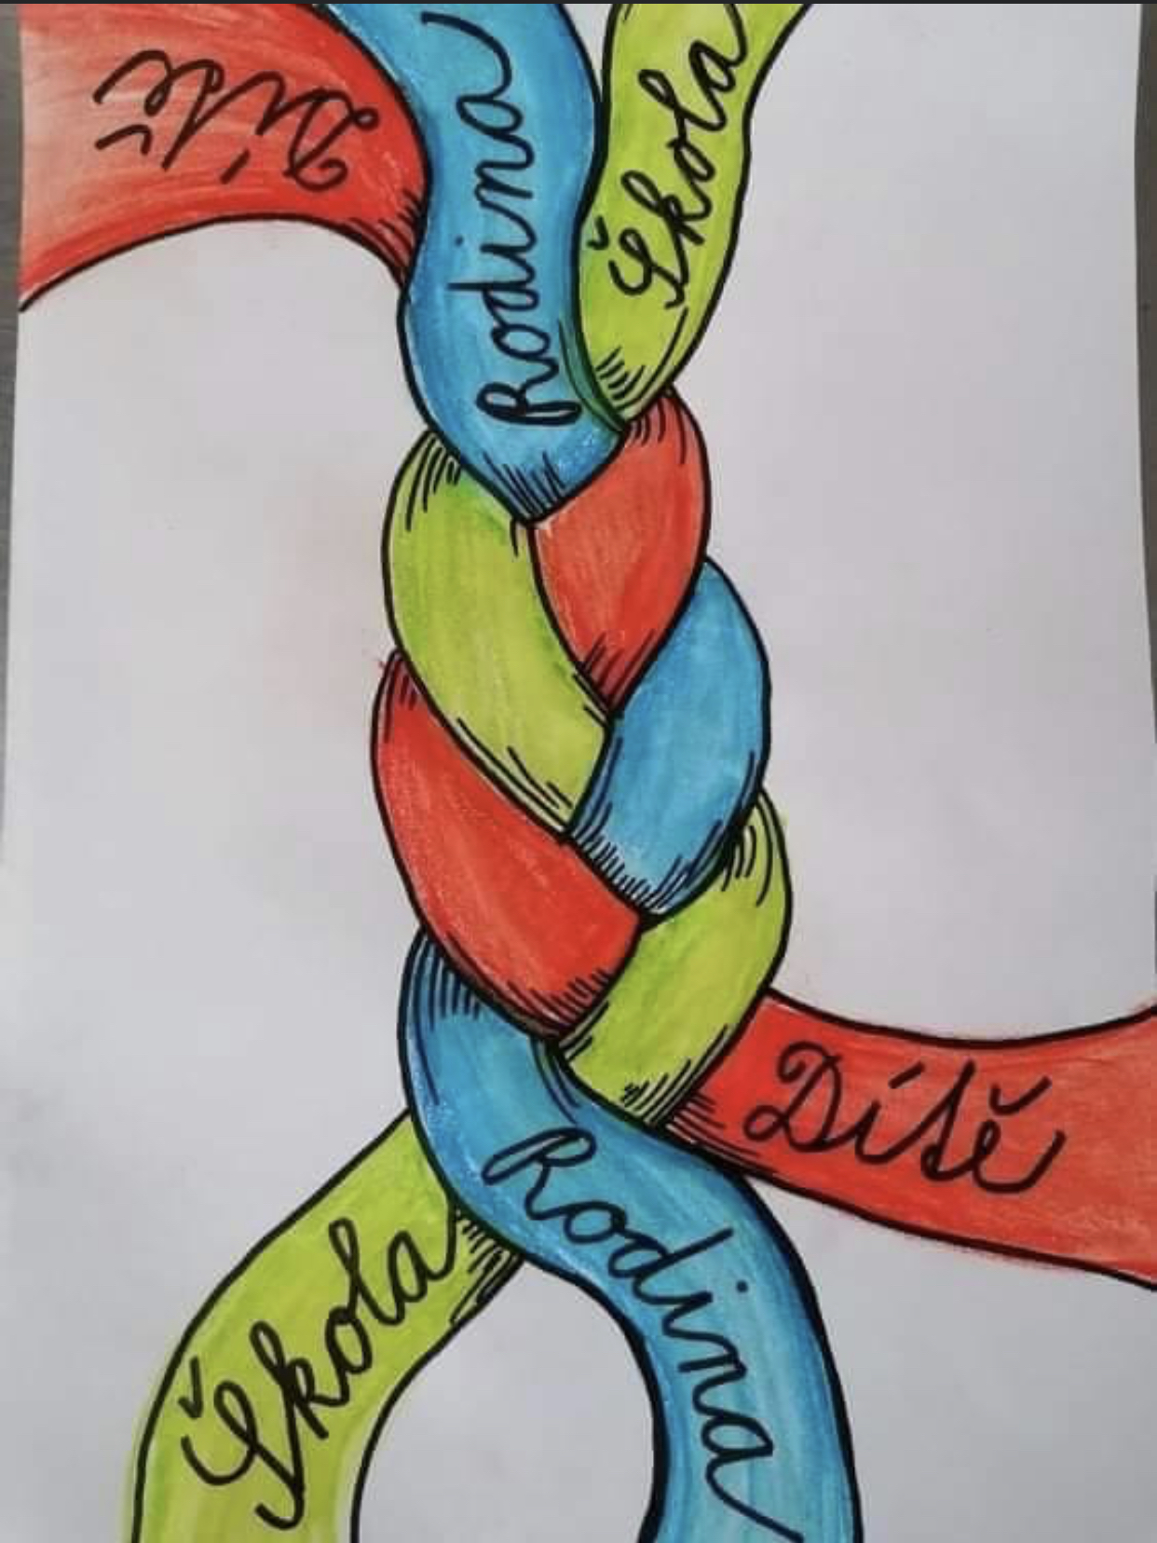
Jak jsme to měli
Synchronní x asynchronní
Individualizace a diferenciace
Pravidelné vyjádření ŘŠ
Reporty TU (+ ŠD)
IG, FB, web
Videa týmů, školení
Outdoorové aktivity
Offline setkávání
Online kavárničky
Zapojení všech předmětů, slovní hodnocení

Slide 14
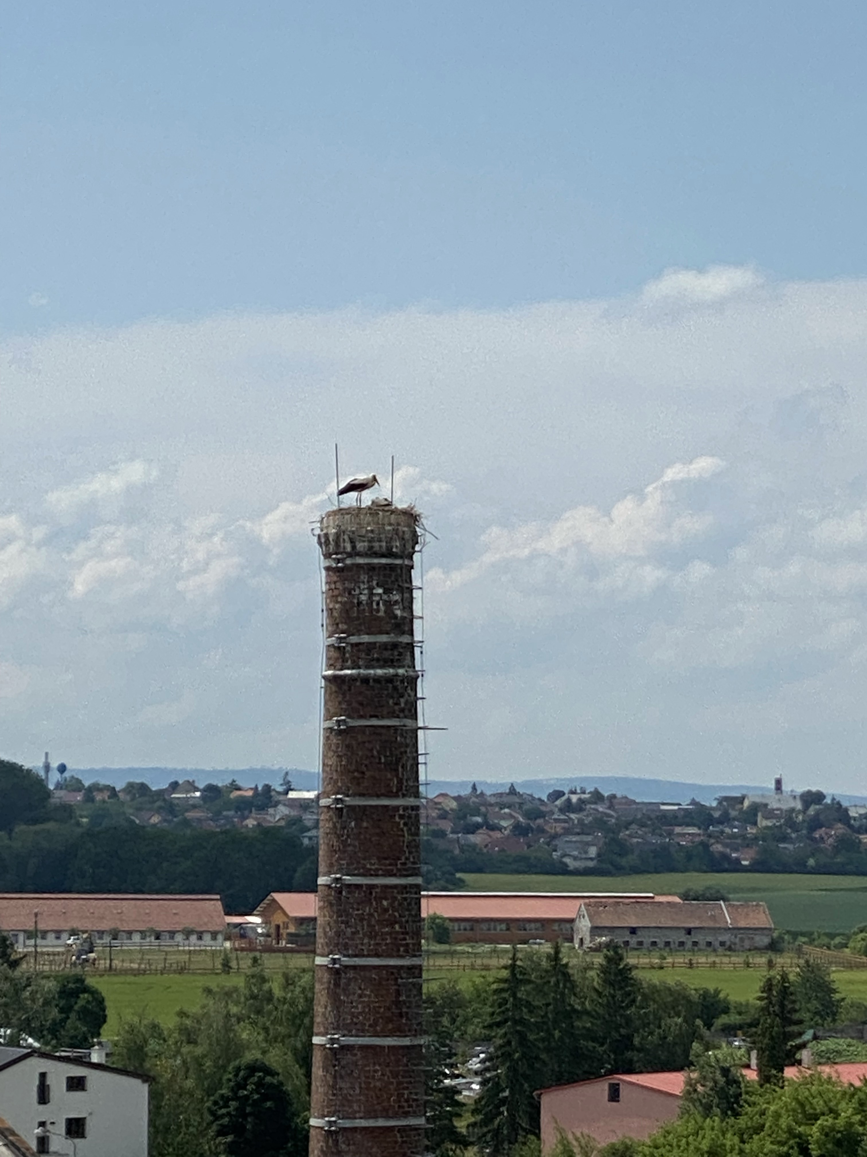

Slide 15
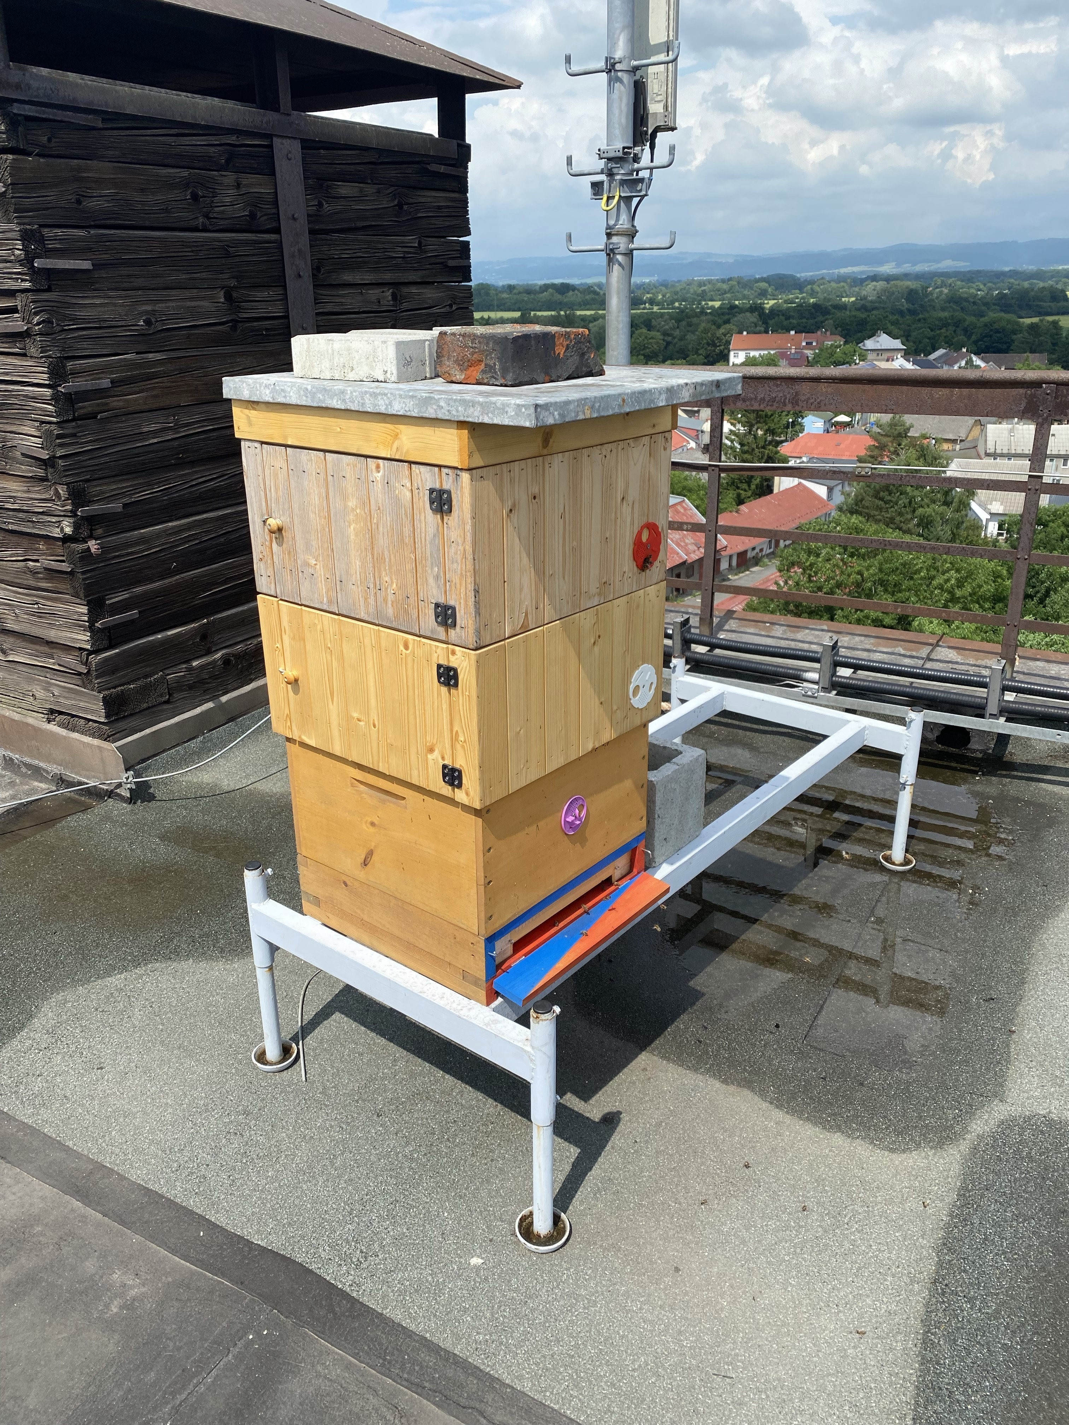

Slide 16
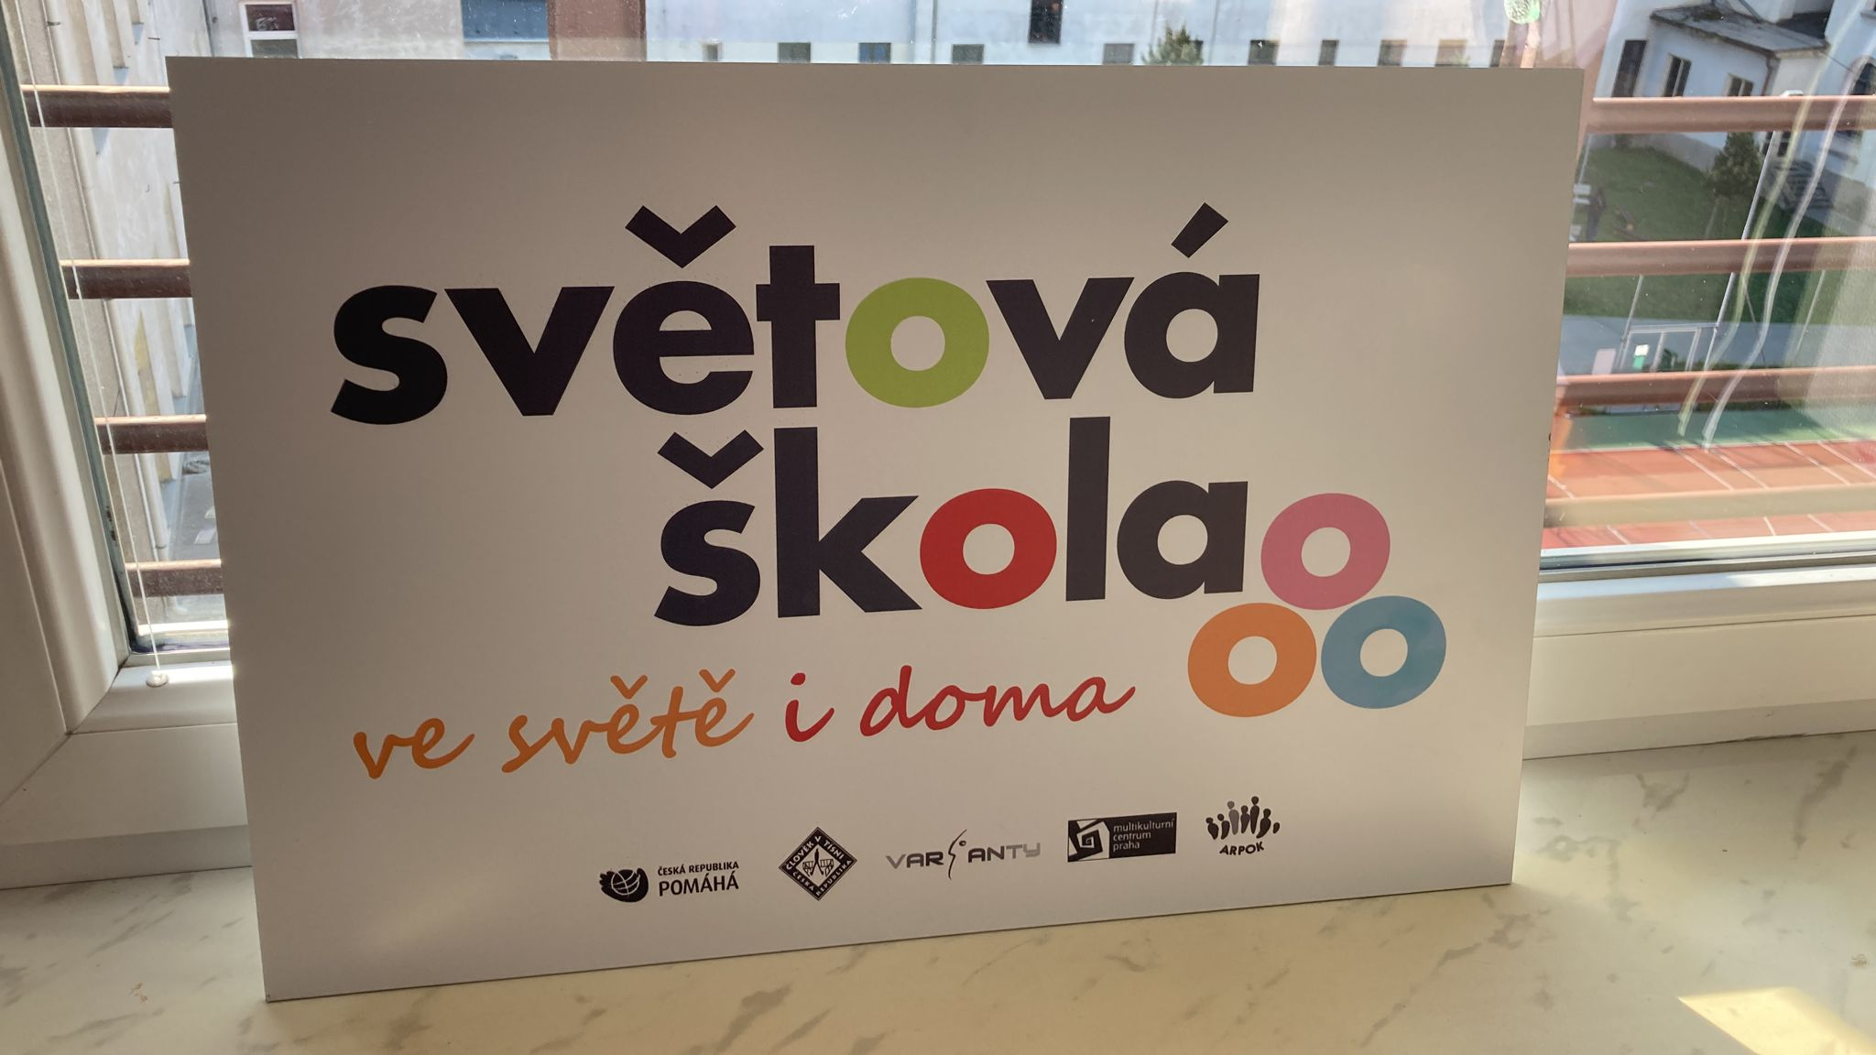

Slide 17
Vřelost a kompetentnost.

Slide 18
“Neříkám vám, že to bude lehké, říkám vám, že to bude stát za to.”

Slide 19
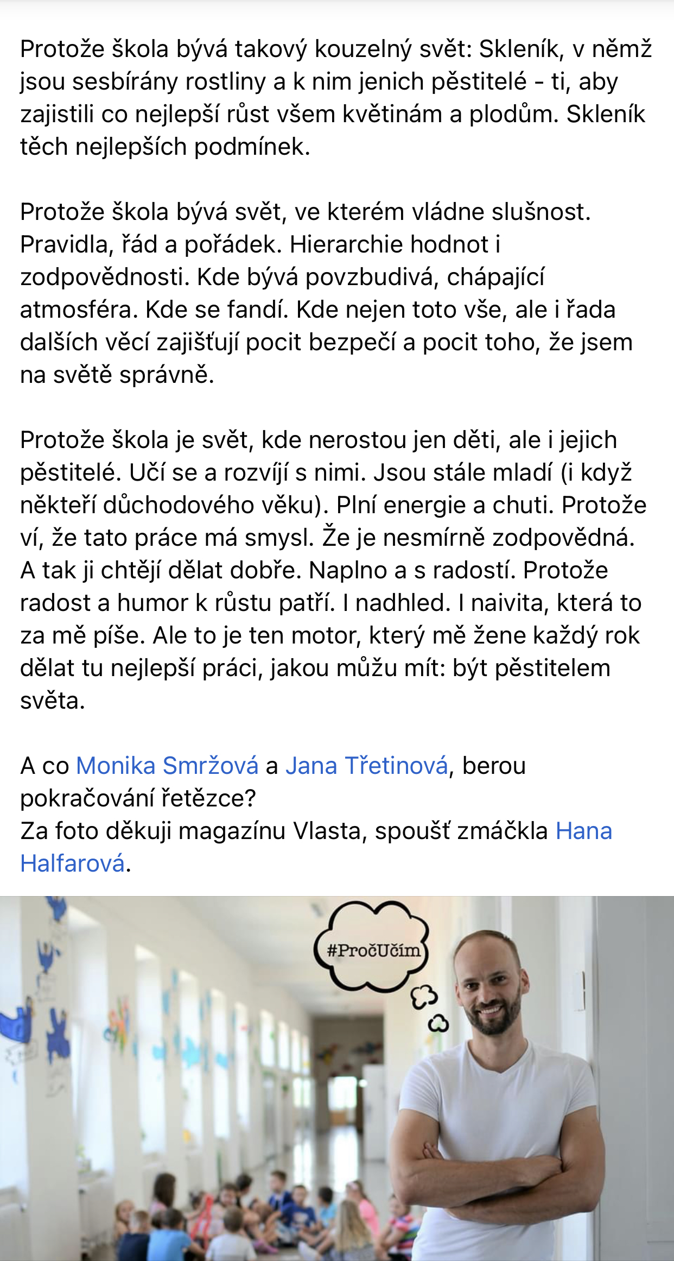

Slide 20
“Až se přestaneš měnit, přestaneš žít.”
(Anthony de Mello)

Slide 21
Wellbeing
Sebeřízení

Slide 23
Co si odnášíme
Ořezání ŠVP, nové volitelné předměty
Posílen pohyb - velké přestávky, chodby, dělená TV
Konstruktivismus, badatelství
Individualizace a diferenciace
Partnerství - pravidelné reporty, komunikace, vyjádření
Smysl toho, co se učíme; maximální aktivita žáků (líný učitel)
Adaptační kurzy a školy v přírodě
Socializace a psychohygiena
Samostatnost a zodpovědnost
Vracíme dětem přírodu
Formativní hodnocení

Slide 24
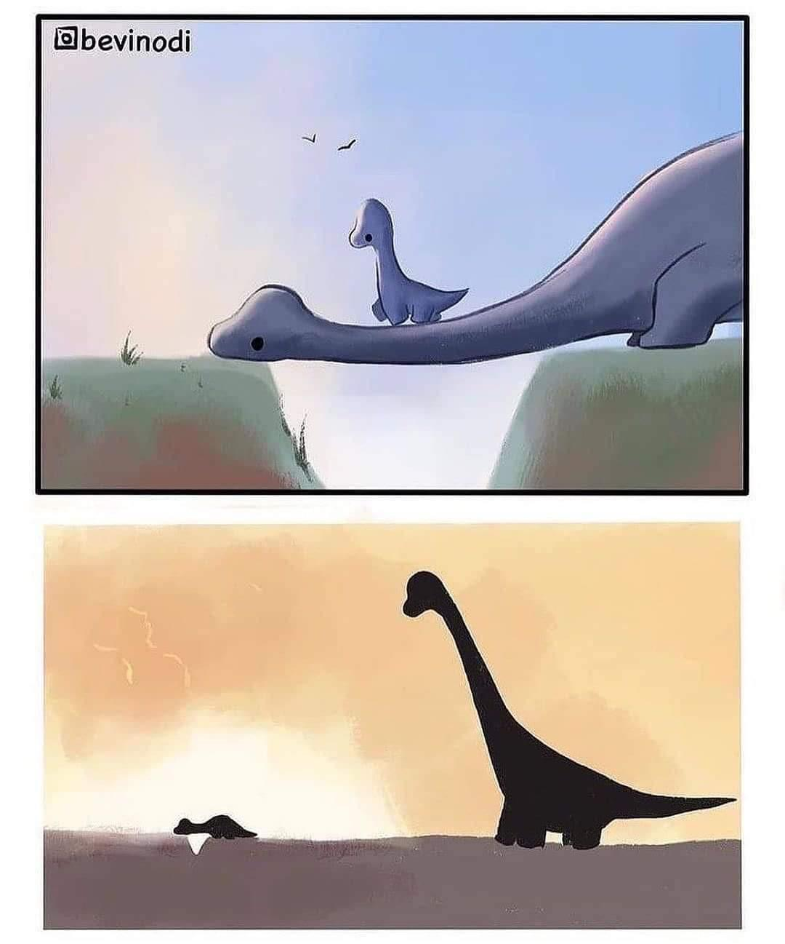

Slide 26
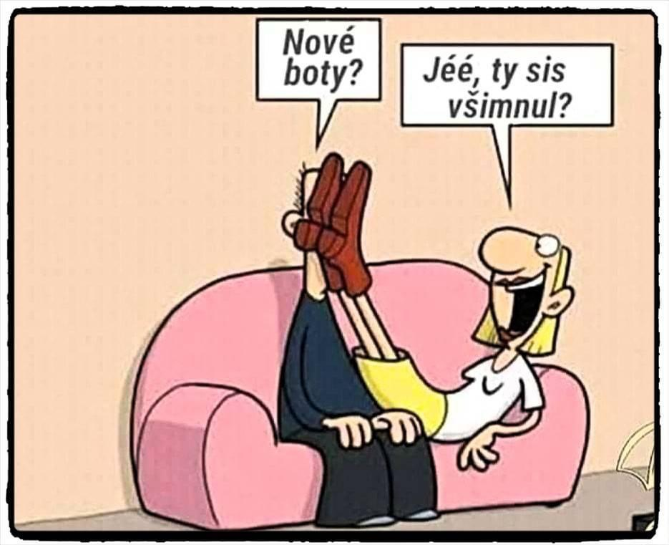

Slide 27
